Slide 1
Buffer de dados na leitura/gravação

Slide 2
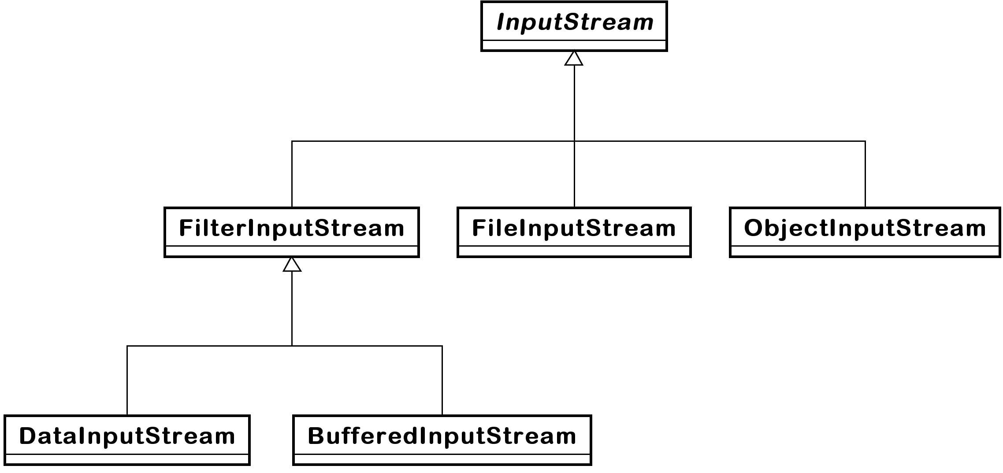
Leitura de arquivos binários

Slide 3
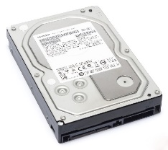
BufferedInputStream
A classe BufferedInputStream é utilizada para reduzir a quantidade de acessos ao dispositivo de armazenamento, tornando a leitura mais otimizada
DataInputStream
BufferedInputStream
FileInputStream

Slide 4
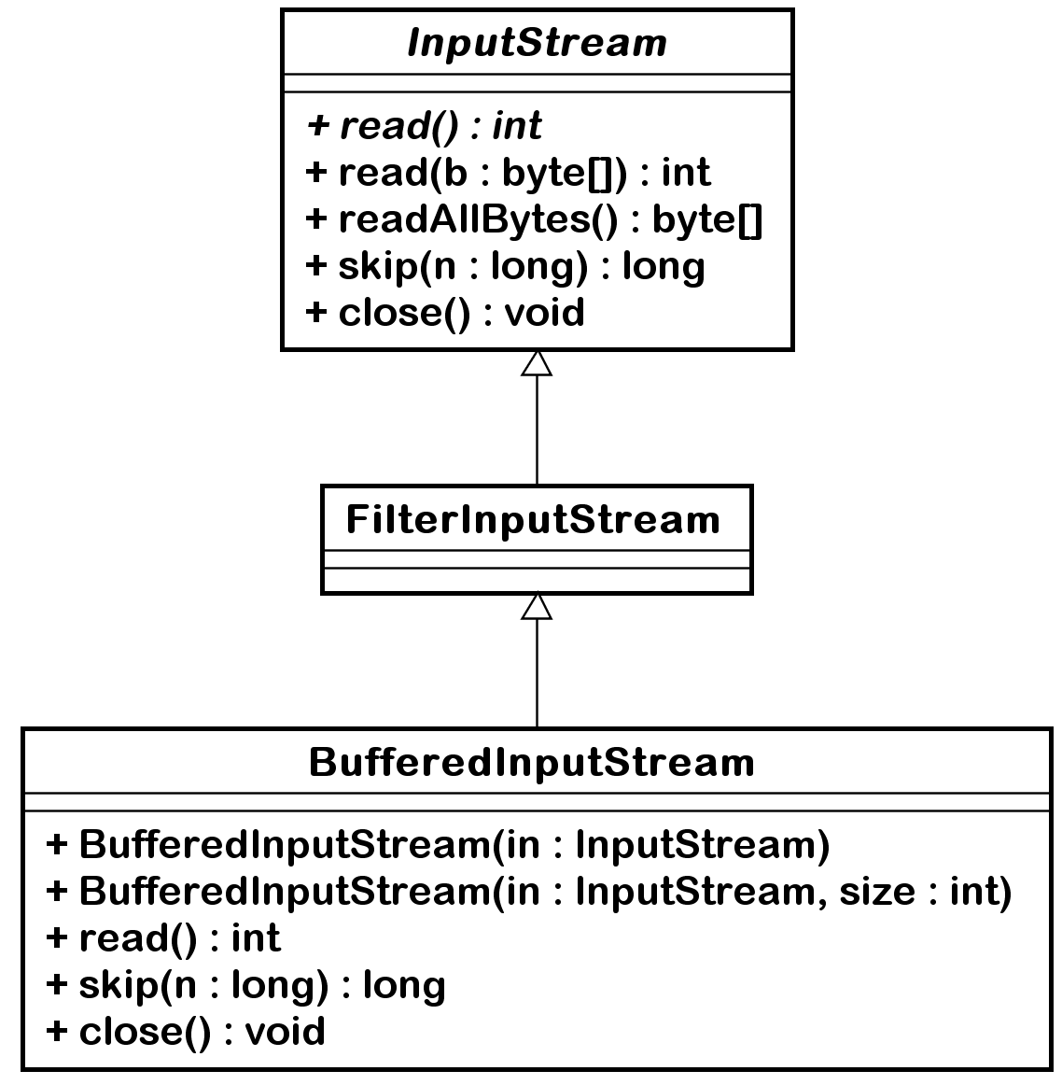
BufferedInputStream
Membro | Descrição
BufferedInputStream(InputStream, size) | Cria um objeto para ler dados de um inputStream Define o tamanho do buffer.
BufferedInputStream(InputStream) | Cria um objeto para ler dados de um inputStream. Utiliza um buffer de 8 KB.
read() | Lê um byte do inputstream. Retorna -1 quando atingir o final.
skip() | Salta para uma posição a frente do inputstream, em relação à posição atual. Deve ser um valor positivo
close() | Fecha o inputstream

Slide 5
Exemplo:
DataInputStream
BufferedInputStream
FileInputStream
File arquivo = new File("D:\\dados.dat");
FileInputStream fis = new FileInputStream(arquivo);
BufferedInputStream bis = new BufferedInputStream(fis);
DataInputStream dis = new DataInputStream(bis);
dis.close();
Neste exemplo, deve-se utilizar os métodos do DataInputStream para ler os dados do stream

Slide 6
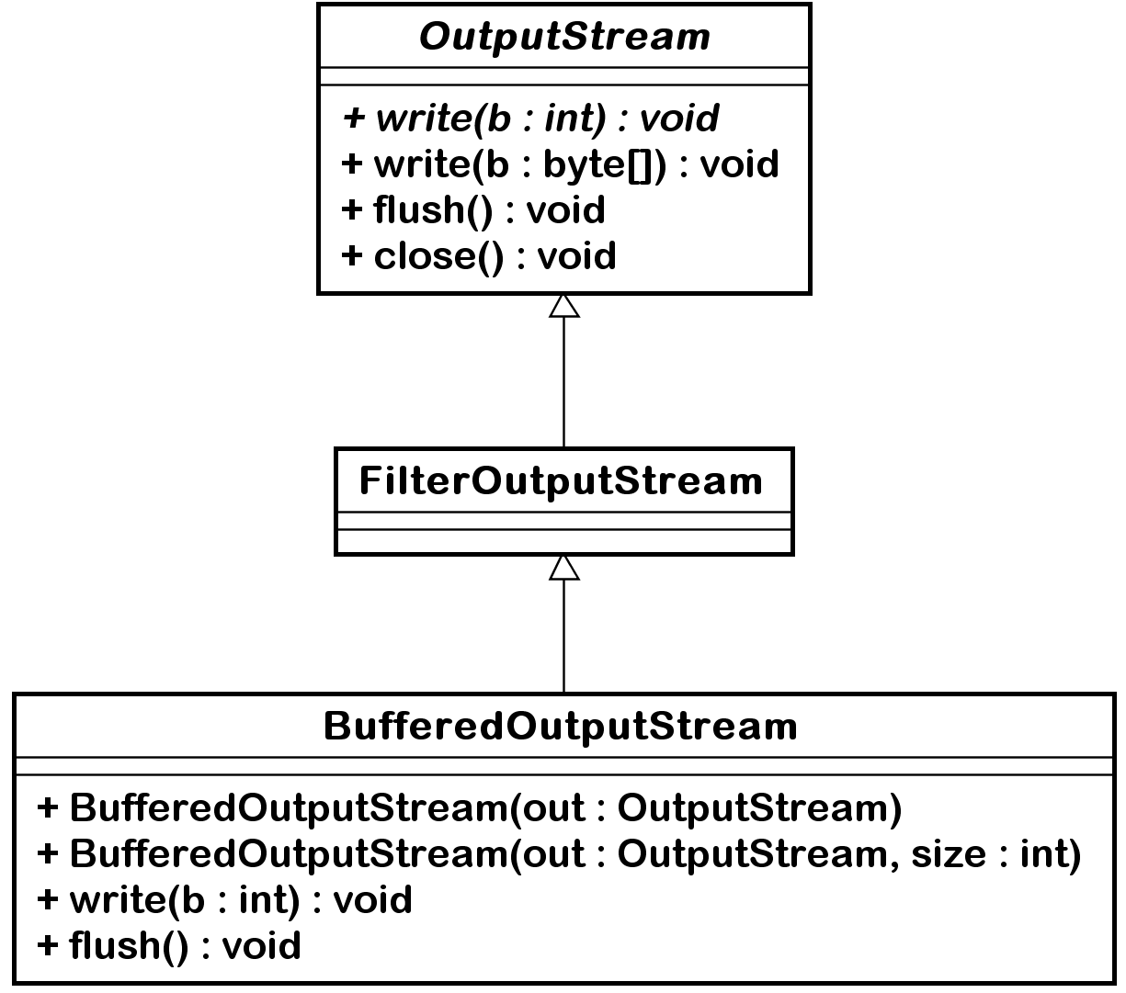
BufferedOutputStream
Membro | Descrição
BufferedOutputStream(OutputStream, size) | Cria um objeto para gravar dados em um outputStream Define o tamanho do buffer.
BufferedInputStream(InputStream) | Cria um objeto para gravar dados em um inputStream. Utiliza um buffer de 8 KB.
write(int) | Grava um byte no outputstream.
flush() | Grava os dados imediatamente

